Slide 1

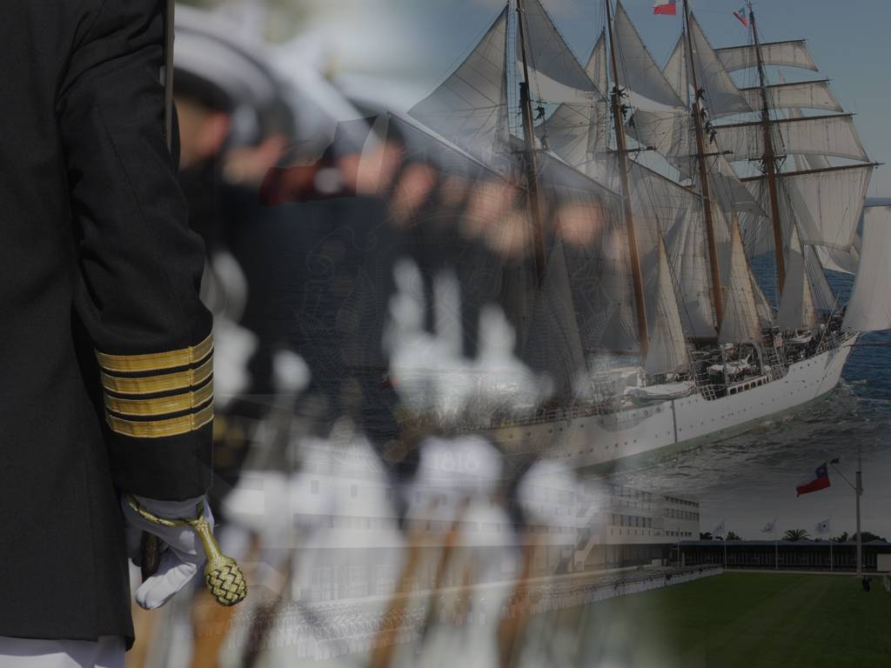
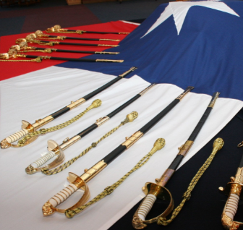
CEREMONIAL NAVAL
HONOR Y PATRIA, EFICIENCIA Y DISCIPLINA
VICENTE CAVADA PEREDO
TENIENTE PRIMERO
OFICIAL 5TA DIVISIÓN
P A T R I O T I S M O
HONOR LEALTAD VALENTÍA INTEGRIDAD DEBER

Slide 2

DEPARTAMENTO EJECUTIVO 2022
Temario
Presentación de los alumnos
Presentación del profesor
Introducción al Ceremonial Naval
Fundamento de los honores
Honores que se rinden en la Armada
Comentarios finales y preguntas
HONOR Y PATRIA, EFICIENCIA Y DISCIPLINA
P A T R I O T I S M O
HONOR LEALTAD VALENTÍA INTEGRIDAD DEBER

Slide 3
DEPARTAMENTO EJECUTIVO 2022
Temario
Presentación de los alumnos
Presentación del profesor
Introducción al Ceremonial Naval
Fundamento de los honores
Honores que se rinden en la Armada
Comentarios finales y preguntas
HONOR Y PATRIA, EFICIENCIA Y DISCIPLINA
P A T R I O T I S M O
HONOR LEALTAD VALENTÍA INTEGRIDAD DEBER

Slide 4
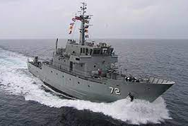
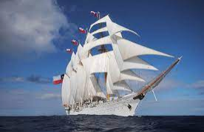
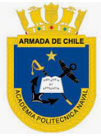
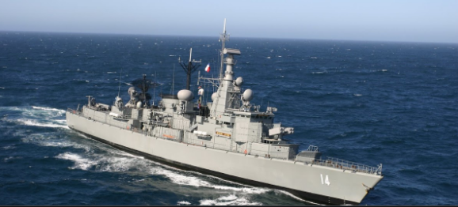
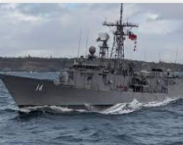
DEPARTAMENTO EJECUTIVO 2022
PRESENTACIONES
INTRODUCCIÓN AL CEREMONIAL NAVAL
FUNDAMENTO DE LOS HONORES
HONORES QUE SE RINDEN EN LA ARMADA
COMENARIOS FINALES Y PREGUNTAS
2009 INGRESO ESCUELA NAVAL
2012 EGRESO ESCUELA NAVAL
2013 CRUCERO DE INSTRUCCIÓN
2014 OFICIAL MN PSG ORTIZ
2015 SEGUNDO COMANDANTE PSG ORTIZ
2016-2017 APOLINAV CURSO DE ESPECIALIDAD
2017 MATRIMONIO.
2018-2019 OFICIAL ARMAS FFG LATORRE “ANTIGÜA”
2020 COMISIÓN AUSTRALIA
2021 OFICIAL ARMAS FFG LATORRE “NUEVA”
HONOR Y PATRIA, EFICIENCIA Y DISCIPLINA
P A T R I O T I S M O
HONOR LEALTAD VALENTÍA INTEGRIDAD DEBER

Slide 5
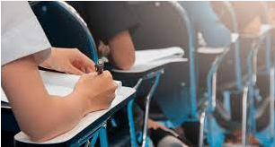
DEPARTAMENTO EJECUTIVO 2022
PRESENTACIONES
INTRODUCCIÓN AL CEREMONIAL NAVAL
FUNDAMENTO DE LOS HONORES
HONORES QUE SE RINDEN EN LA ARMADA
COMENARIOS FINALES Y PREGUNTAS
HONOR Y PATRIA, EFICIENCIA Y DISCIPLINA
P A T R I O T I S M O
HONOR LEALTAD VALENTÍA INTEGRIDAD DEBER

Slide 6
DEPARTAMENTO EJECUTIVO 2022
Temario
Presentación de los alumnos
Presentación del profesor
Introducción al Ceremonial Naval
Fundamento de los honores
Honores que se rinden en la Armada
Comentarios finales y preguntas
HONOR Y PATRIA, EFICIENCIA Y DISCIPLINA
P A T R I O T I S M O
HONOR LEALTAD VALENTÍA INTEGRIDAD DEBER

Slide 7
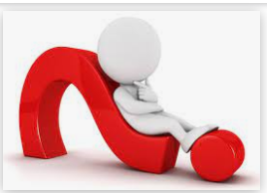
DEPARTAMENTO EJECUTIVO 2022
PRESENTACIONES
INTRODUCCIÓN AL CEREMONIAL NAVAL
FUNDAMENTO DE LOS HONORES
HONORES QUE SE RINDEN EN LA ARMADA
COMENARIOS FINALES Y PREGUNTAS
CONJUNTO
DE NORMAS.
ES EL PROTOCOLO
EN ACCIÓN.
CONJUNTO DE USOS Y FORMAS
DE CORTESÍA
¿QUÉ ES EL CEREMONIAL NAVAL?
¿EN QUÉ SE FUNDAMENTA?
HONOR Y PATRIA, EFICIENCIA Y DISCIPLINA
UBICARSE DE ACUERDO AL LUGAR EN DONDE SE ESTÁ.
TRADICIONES
NAVALES.
P A T R I O T I S M O
HONOR LEALTAD VALENTÍA INTEGRIDAD DEBER

Slide 8
DEPARTAMENTO EJECUTIVO 2022
PRESENTACIONES
INTRODUCCIÓN AL CEREMONIAL NAVAL
FUNDAMENTO DE LOS HONORES
HONORES QUE SE RINDEN EN LA ARMADA
COMENARIOS FINALES Y PREGUNTAS
DONDE ESTÁ ESCRITO EL CEREMONIAL NAVAL?
ARMADA DE CHILE
9 - 20/ 3
1 9 9 2
CEREMONIAL NAVAL
(Resol. C.J.A. Ord. Nº 6400/C-1440 Vrs. del 31-DIC-1992)
O R D I N A R I O
ORIGINAL
HONOR Y PATRIA, EFICIENCIA Y DISCIPLINA
P A T R I O T I S M O
HONOR LEALTAD VALENTÍA INTEGRIDAD DEBER

Slide 9
DEPARTAMENTO EJECUTIVO 2022
PRESENTACIONES
INTRODUCCIÓN AL CEREMONIAL NAVAL
FUNDAMENTO DE LOS HONORES
HONORES QUE SE RINDEN EN LA ARMADA
COMENARIOS FINALES Y PREGUNTAS
POR QUE DENTRO DE
SU QUE HACER,
SERÁN OFICIALES
DE PROTOCOLO.
PARA ATENDER
CORRECTAMENTE
A AUTORIDADES
EN NUESTRAS
CEREMONIAS.
PARA QUE LA
INSTITUCIÓN, EL MANDO,
Y LA REPARTICIÓN,
SE LUZCAN.
¿ POR QUÉ, COMO FUTUROS OFICIALES DE LOS SERVICIOS, DEBEMOS CONOCER ESTOS ASUNTOS, QUE NO SON DE
NUESTRA COMPETENCIA ?
DESDE EL MOMENTO QUE UD., VOLUNTARIAMENTE HA INGRESADO A ESTE CURSO PARA SER OFICIAL DE MARINA, ESTOS ASUNTOS PASAN A SER OBLIGATORIAMENTE DE SU CONOCIMIENTO.
HONOR Y PATRIA, EFICIENCIA Y DISCIPLINA
POR QUE COMO
OFICIALES DE MARINA
SIEMPRE MANEJARÁN
ASPECTOS
DE PROTOCOLO.
EN LA ARMADA
RESPETAMOS NUESTROS
EMBLEMAS Y RENDIMOS
HONORES EN
FECHAS RELEVANTES.
POR QUE LA ARMADA
CONFÍA EN USTEDES,
EL CORRECTO USO DEL
PROTOCOLO EN CEREMONIAS
Y EVENTOS INSTITUCIONALES.
P A T R I O T I S M O
HONOR LEALTAD VALENTÍA INTEGRIDAD DEBER

Slide 10
DEPARTAMENTO EJECUTIVO 2022
Temario
Presentación de los alumnos
Presentación del profesor
Introducción al Ceremonial Naval
Fundamento de los honores
Honores que se rinden en la Armada
Comentarios finales y preguntas
HONOR Y PATRIA, EFICIENCIA Y DISCIPLINA
P A T R I O T I S M O
HONOR LEALTAD VALENTÍA INTEGRIDAD DEBER

Slide 11
DEPARTAMENTO EJECUTIVO 2022
PRESENTACIONES
INTRODUCCIÓN AL CEREMONIAL NAVAL
FUNDAMENTO DE LOS HONORES
HONORES QUE SE RINDEN EN LA ARMADA
COMENARIOS FINALES Y PREGUNTAS
POR QUE SE RINDEN HONORES?
SE RINDE HONORES PARA RECONOCER, RESALTAR Y CELEBRAR FECHAS DE ALTA TRASCENDENCIA Y SIGNIFICACIÓN NACIONAL.
A LOS EMBLEMAS NACIONALES, A FECHAS HISTÓRICAS DE ALTA TRASCENDENCIA NACIONAL, A UNA PERSONA INVESTIDA EN UNA DETERMINADA AUTORIDAD. (Y CASOS ESPECIALES QUE DETERMINA EL CEREMONIAL NAVAL).
HONOR Y PATRIA, EFICIENCIA Y DISCIPLINA
P A T R I O T I S M O
HONOR LEALTAD VALENTÍA INTEGRIDAD DEBER

Slide 12
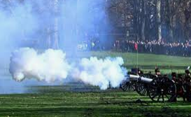
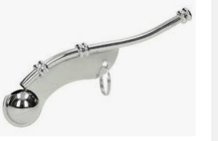
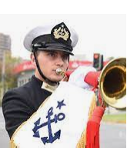
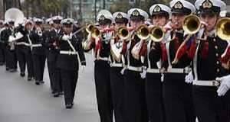
DEPARTAMENTO EJECUTIVO 2022
PRESENTACIONES
INTRODUCCIÓN AL CEREMONIAL NAVAL
FUNDAMENTO DE LOS HONORES
HONORES QUE SE RINDEN EN LA ARMADA
COMENARIOS FINALES Y PREGUNTAS
EN LA ARMADA DE CHILE, LOS HONORES QUE SE IMPARTEN SON:
HONORES DE CAÑÓN
HONORES DE PITO
HONOR Y PATRIA, EFICIENCIA Y DISCIPLINA
HONORES DE GUARDIA ARMADA
HONORES DE BANDA
HONORES DE CORNETA
P A T R I O T I S M O
HONOR LEALTAD VALENTÍA INTEGRIDAD DEBER

Slide 13
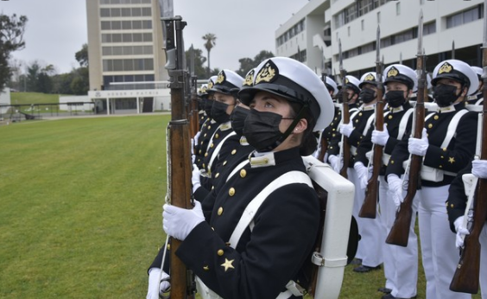
DEPARTAMENTO EJECUTIVO 2022
PRESENTACIONES
INTRODUCCIÓN AL CEREMONIAL NAVAL
FUNDAMENTO DE LOS HONORES
HONORES QUE SE RINDEN EN LA ARMADA
COMENARIOS FINALES Y PREGUNTAS
HONORES DE ALMIRANTE
SON AQUELLOS CONFORMADOS POR HONORES DE BANDA Y CORNETA
HONORES PERSONALES
SE RINDEN A BORDO DE LOS BUQUES DE LA ARMADA A LA PERSONA CONSTITUÍDA EN AUTORIDAD, Y QUE VISITA OFICIAL-MENTE EL BUQUE.
MINDEF / SUBSECFFAA / PDTE COM DEF SENADO –
PDTE COM DEF CAM. DIPUTADOS
HONOR Y PATRIA, EFICIENCIA Y DISCIPLINA
SON AQUELLOS HONORES QUE SE RINDEN A LA INSIGNIA QUE SE ENCUENTRA ENARBOLADA.
HONORES A LA INSIGNIA
TODOS ESTOS HONORES TIENEN CARÁCTER DE OBLIGATORIOS
P A T R I O T I S M O
HONOR LEALTAD VALENTÍA INTEGRIDAD DEBER

Slide 14
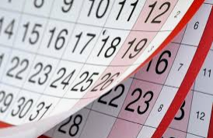
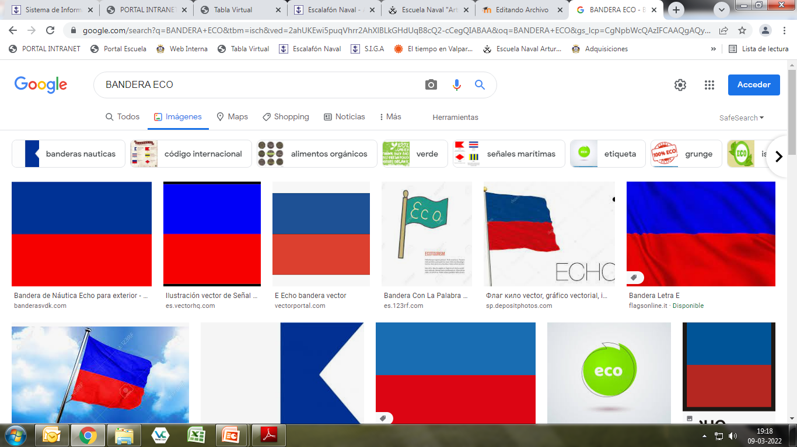
DEPARTAMENTO EJECUTIVO 2022
PRESENTACIONES
INTRODUCCIÓN AL CEREMONIAL NAVAL
FUNDAMENTO DE LOS HONORES
HONORES QUE SE RINDEN EN LA ARMADA
COMENARIOS FINALES Y PREGUNTAS
DÍAS HÁBILES:
DESDE LA 08:00 HRS. HASTA LAS 12:00 HRS. Y DESDE LAS 13:00 HASTA LA PUESTA DEL SOL (OCASO), SIEMPRE QUE ESTO NO OCURRA DESPUÉS DE LAS 20.00 HRS.
¿CUANDO
SE RINDE
HONORES?
HONOR Y PATRIA, EFICIENCIA Y DISCIPLINA
HONORES A LA HORA
DE RANCHO??
DOMINGOS???
DÍAS SÁBADO:
SOLAMENTE EN
HORARIO AM.
P A T R I O T I S M O
HONOR LEALTAD VALENTÍA INTEGRIDAD DEBER

Slide 15
DEPARTAMENTO EJECUTIVO 2022
PRESENTACIONES
INTRODUCCIÓN AL CEREMONIAL NAVAL
FUNDAMENTO DE LOS HONORES
HONORES QUE SE RINDEN EN LA ARMADA
COMENARIOS FINALES Y PREGUNTAS
NO SE HARÁ NINGUNA CLASE DE HONORES EN LAS SIGUIENTES CIRCUNSTANCIAS:
A.- EN FAENAS, EJERCICIOS, ZAFARRANCHOS Y REVISTAS GENERALES.
B.- CUANDO EL BUQUE ESTÁ EN REPARACIONES.
C.- DURANTE EL OFICIO DIVINO.
D.- CUANDO EL BUQUE O FUERZA NAVAL ESTÉN EN MANIOBRAS O EVOLUCIONES.
E.- DURANTE LAS HONRAS FÚNEBRES, COMO NO SEAN AQUELLOS QUE RINDEN AL DIFUNTO.
F.- EN CASO DE DUELO OFICIAL, EXCEPTO LOS HONORES AL PABELLÓN EL DÍA 18 DE
SEPTIEMBRE.
HONOR Y PATRIA, EFICIENCIA Y DISCIPLINA
P A T R I O T I S M O
HONOR LEALTAD VALENTÍA INTEGRIDAD DEBER

Slide 16
DEPARTAMENTO EJECUTIVO 2022
Temario
Presentación de los alumnos
Presentación del profesor
Introducción al Ceremonial Naval
Fundamento de los honores
Honores que se rinden en la Armada
Comentarios finales y preguntas
HONOR Y PATRIA, EFICIENCIA Y DISCIPLINA
P A T R I O T I S M O
HONOR LEALTAD VALENTÍA INTEGRIDAD DEBER

Slide 17
DEPARTAMENTO EJECUTIVO 2022
PRESENTACIONES
INTRODUCCIÓN AL CEREMONIAL NAVAL
FUNDAMENTO DE LOS HONORES
HONORES QUE SE RINDEN EN LA ARMADA
COMENARIOS FINALES Y PREGUNTAS
HONORES
GUARDIA MILITAR
CORNETA Y BANDA
PITO
CAÑÓN
HONOR Y PATRIA, EFICIENCIA Y DISCIPLINA
P A T R I O T I S M O
HONOR LEALTAD VALENTÍA INTEGRIDAD DEBER

Slide 18
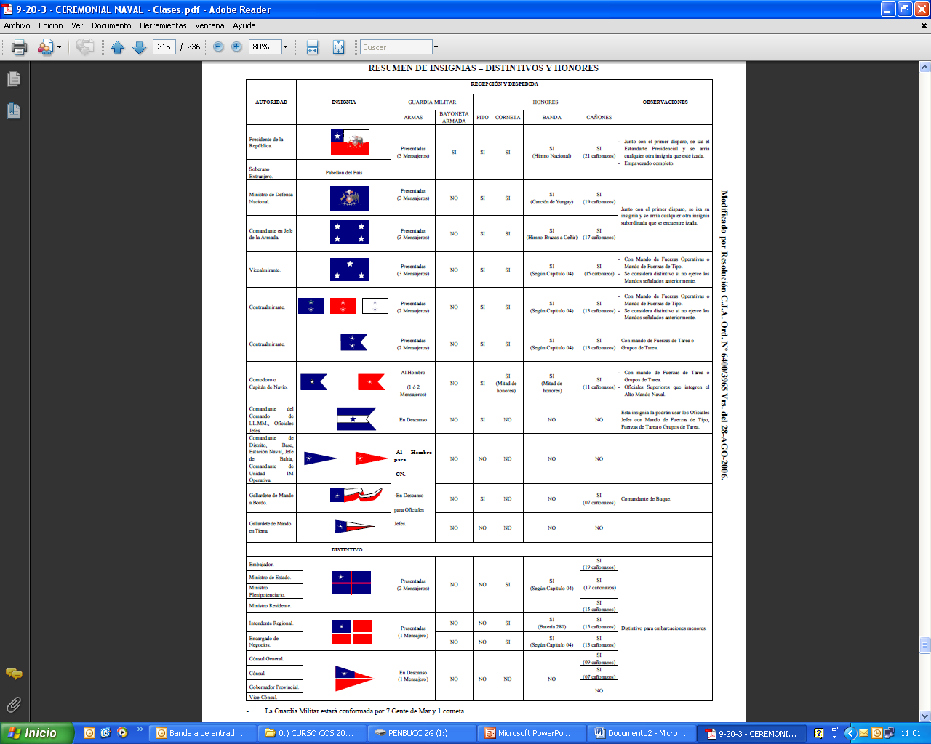
DEPARTAMENTO EJECUTIVO 2022
PRESENTACIONES
INTRODUCCIÓN AL CEREMONIAL NAVAL
FUNDAMENTO DE LOS HONORES
HONORES QUE SE RINDEN EN LA ARMADA
COMENARIOS FINALES Y PREGUNTAS
HONOR Y PATRIA, EFICIENCIA Y DISCIPLINA
P A T R I O T I S M O
HONOR LEALTAD VALENTÍA INTEGRIDAD DEBER

Slide 19
DEPARTAMENTO EJECUTIVO 2022
PRESENTACIONES
INTRODUCCIÓN AL CEREMONIAL NAVAL
FUNDAMENTO DE LOS HONORES
HONORES QUE SE RINDEN EN LA ARMADA
COMENARIOS FINALES Y PREGUNTAS
HONOR Y PATRIA, EFICIENCIA Y DISCIPLINA
P A T R I O T I S M O
HONOR LEALTAD VALENTÍA INTEGRIDAD DEBER

Slide 20
DEPARTAMENTO EJECUTIVO 2022
Temario
Presentación de los alumnos
Presentación del profesor
Introducción al Ceremonial Naval
Fundamento de los honores
Honores que se rinden en la Armada
Comentarios finales y preguntas
HONOR Y PATRIA, EFICIENCIA Y DISCIPLINA
P A T R I O T I S M O
HONOR LEALTAD VALENTÍA INTEGRIDAD DEBER

Slide 21
DEPARTAMENTO EJECUTIVO 2022
PRESENTACIONES
INTRODUCCIÓN AL CEREMONIAL NAVAL
FUNDAMENTO DE LOS HONORES
HONORES QUE SE RINDEN EN LA ARMADA
COMENARIOS FINALES Y PREGUNTAS
EL CEREMONIAL NAVAL ES VITAL!!.
TODO ESTÁ ESCRITO EN EL.
NOS AYUDA A NO “PICAR LA HORA”, NO EXISTE UNA PEOR SENSACIÓN.
SI UNO LO SIGUE BIEN, NADIE PUEDE DECIR NADA “ESTÁ DE ACUERDO A CEREMONIAL”.
APRENDRAN A USAR EL CEREMONIAL NAVAL, CON EL PROPOSITO DE TENER UN MEJOR DESEMPEÑO COMO OFICIALES DURANTE EL SERVICIO NAVAL. (LOS OFICIALES DE CUBIERTA LOS MIRARÁN)
EXPERIENCIAS PERSONALES
HONOR Y PATRIA, EFICIENCIA Y DISCIPLINA
P A T R I O T I S M O
HONOR LEALTAD VALENTÍA INTEGRIDAD DEBER

Slide 22
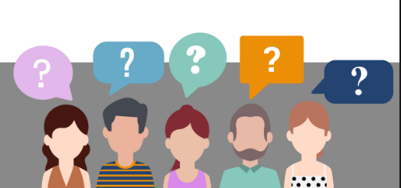
DEPARTAMENTO EJECUTIVO 2022
PRESENTACIONES
INTRODUCCIÓN AL CEREMONIAL NAVAL
FUNDAMENTO DE LOS HONORES
HONORES QUE SE RINDEN EN LA ARMADA
COMENARIOS FINALES Y PREGUNTAS
HONOR Y PATRIA, EFICIENCIA Y DISCIPLINA
P A T R I O T I S M O
HONOR LEALTAD VALENTÍA INTEGRIDAD DEBER

